Slide 1
«... Да! Это была собака, огромная, черная, как смола. Но такой собаки еще никто из нас, смертных, не видел. Из ее открытой пасти вырывалось пламя, глаза метали искры, по морде и загривку переливался мерцающий огонь. Ни в чьем воспаленном мозгу не могло возникнуть видение более страшное, более омерзительное, чем это адское существо, которое выскочило на нас из тумана ... Страшный пес, величиной с молодую львицу. Его огромная пасть все еще светилась голубоватым пламенем, глубоко сидящие – дикие глаза были обведены огненными кругами. Я
прикоснулся к этой голове, которая излучала свет, и, отдернув руку, увидел, что мои пальцы тоже засветились … Я дотронулся до этой светящейся головы и, отняв руку, увидел, что мои пальцы тоже засветились в темноте. «Фосфор», — сказал я.
В этом отрывке любой химик заметит существенную ошибку. Объясните, почему шерсть собаки не могла быть покрыта фосфором? Предположите, какой состав мог быть использован для создания описанного эффекта?
Как его можно было изготовить, и как долго он мог держаться на шерсти животного?

Slide 2
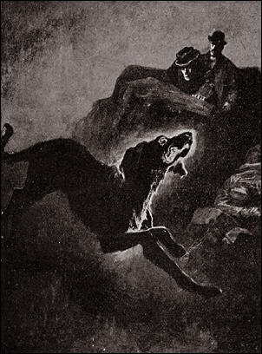

Slide 3
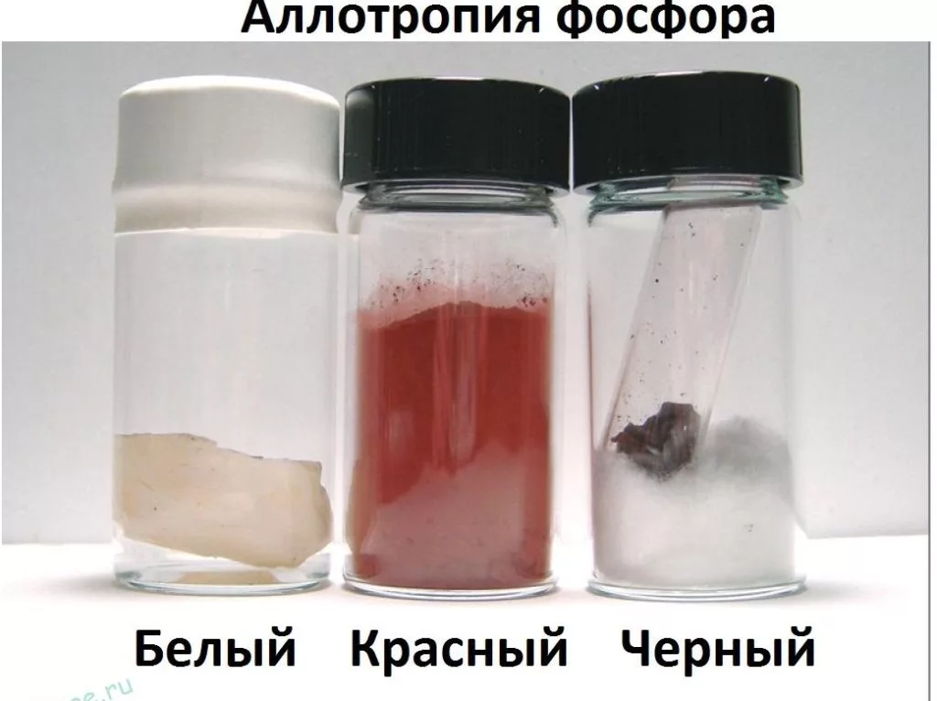
Происхождение названия
Слово «фосфор» с древнегреческого переводится как «несущий свет». Именно такое название он получил за свою удивительную способность светиться в темноте.

Slide 4
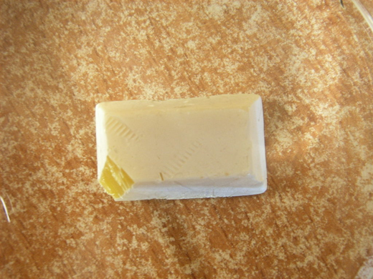
Свойства фосфора
В произведении описан белый фосфор.
Белый фосфор являет собой практически бесцветное твердокристаллическое вещество, моментально окисляемое кислородом воздуха, при этом во время окисления фосфора идет дым, а в воздухе появляется явный чесночный запах. Своим внешним видом белый фосфор похож на воск, такой же мягкий и легкоплавкий, при этом белый фосфор светится зеленоватым, а не голубоватым
пламенем. Белый фосфор имеет
неприятный запах, а состав
описанный в произведении запаха
не имеет.

Slide 5
Почему шерсть собаки не могла быть покрыта фосфором?
Фосфор на собаке светится в темноте, следовательно, это белый фосфор, потому что красный фосфор не светится.
Так-как белый фосфор является чрезвычайно опасным и очень ядовитым веществом, лизнув белый фосфор, собака бы сразу умерла: смертельная доза белого фосфора - 1 миллиграмм на 1 килограмм живого веса.
Белый фосфор на воздухе легко окисляется, переходя при этом в степень
окисления +5. Когда закончится процесс окисления, собака перестанет светиться.
Фосфор при окислении на воздухе не просто горит, а прожигает кожу и затем внутренние органы живого организма. На этом основано действие фосфорных бомб. Горение белого фосфора невозможно остановить водой, а ожоги не заживают в течение нескольких месяцев.
Применение белого фосфора привело бы к причинению вреда для здоровья или гибели собаки.

Slide 6
Описание, данное Конан Дойлем, скорее отвечает светящейся краске, изготовленной с использованием люминофора. Светящиеся краски изготавливались уже с 70-х гг. XIX в. Английская фирма "Бальмен" начала выпускать краску на основе сульфида кальция, активированного добавками висмута.
Это фотолюминесцентная краска, требующая предварительно освещения видимым или ультрафиолетовым светом. Длительность послесвечения таких составов может иногда достигать и 12 часов, но яркость свечения быстро убывает. Стэплтон должен был бы непосредственно перед запуском собаки "на дело" некоторое время освещать ей морду ярким светом.

Slide 7
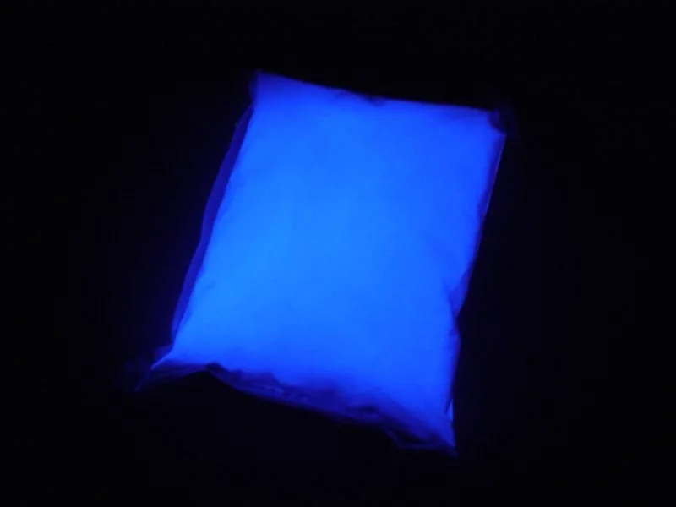
Другая версия — радиолюминесцентная краска. "Собака Баскервилей" была написана в 1900 г. Впервые радиевая светящаяся краска была изготовлена в 1902 г. Возможно, к моменту написания "Собаки Баскервилей" физики уже обнаружили свечение некоторых веществ под действием радиоактивного излучения солей урана, и Артуру Конан Дойлю это открытие было известно.

Slide 8
Возможный состав светящегося вещества
Люминофоры - вещества, способные преобразовывать поглощаемую им энергию в световое излучение, чаще всего соли. Алюминат стронция Sr(AlO2)2 светится дольше и ярче всех. Его можно обнаружить и на циферблатах, и на аварийных знаках, и на элементах туристского снаряжения, и много еще где — это самый современный из люминофоров. Для того чтобы люминофор мог светиться, к нему обязательно добавляют небольшое количество солей переходных или редкоземельных металлов (они играют роль активаторов). В зависимости от используемого активатора люминофор может светиться разным цветом.

Slide 9
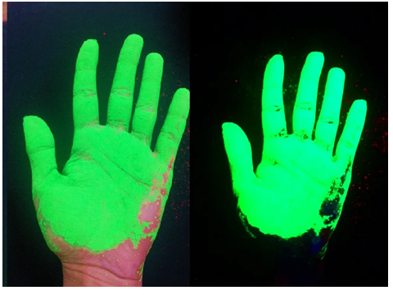
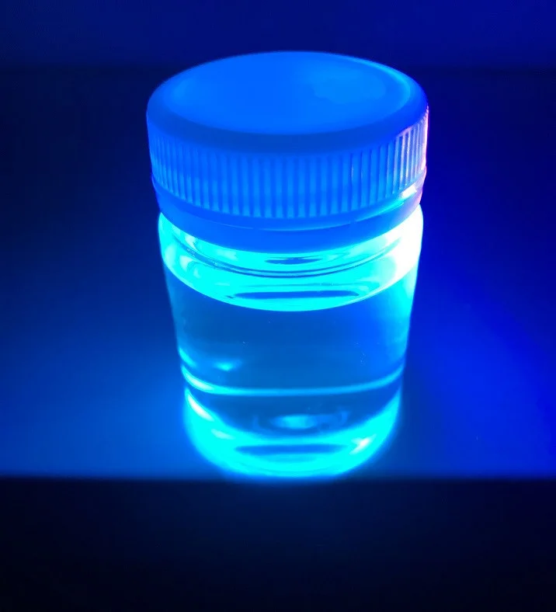
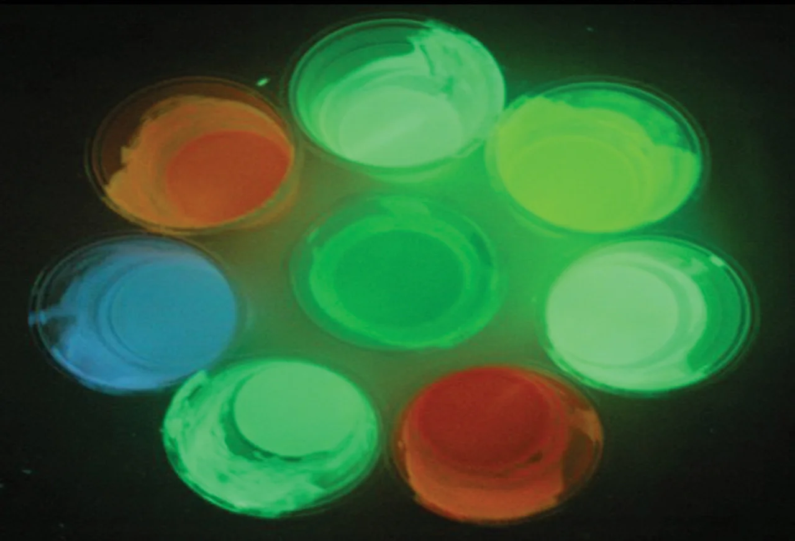
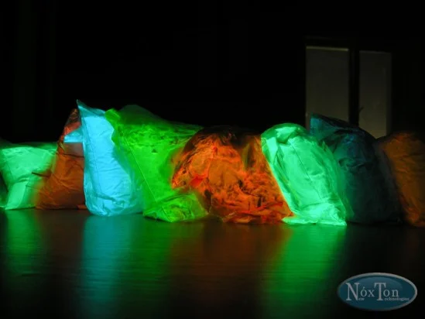

Slide 10
Ряд исследователей допускает, что ошибся не автор приключенческой повести, который был врачом по образованию и не мог не знать таких особенностей вещества. Ошибку мог допустить и переводчик текста.

